Slide 1

Веб-приложение «Распишитесь здесь» для подписания документов
Выполнил: Томаровский П.А.
Дипломный руководитель: Михайлова Е.Е.

Slide 2
Постановка задачи
Необходимо разработать и реализовать веб‐приложение, предоставляющее возможность подписывать документы.

Slide 3
Постановка задачи
Приложение должно обладать следующей функциональностью:
авторизация пользователей в системе;
загрузка документов;
размещение на страницах документа компонента(‐ов) для подписи;
отправка документа на подпись одному человеку;
отправка документа на подпись группе людей;
подписание документа человеком, который:
является пользователем системы;
не является пользователем системы.

Slide 4
Существующие решения
На Подпись!
SignEasy
DocuSign
RightSignature
Signature Pilot и др.

Slide 5
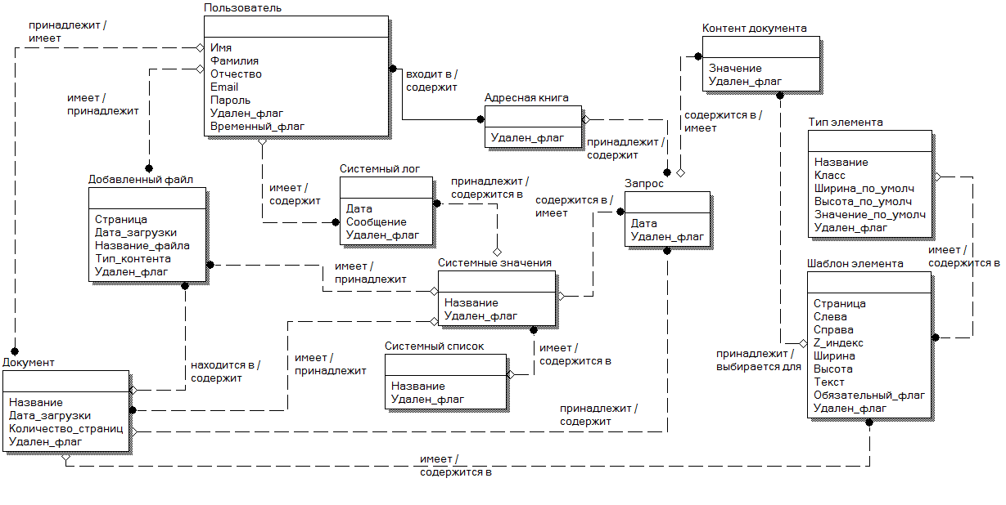
Логическая модель БД

Slide 6
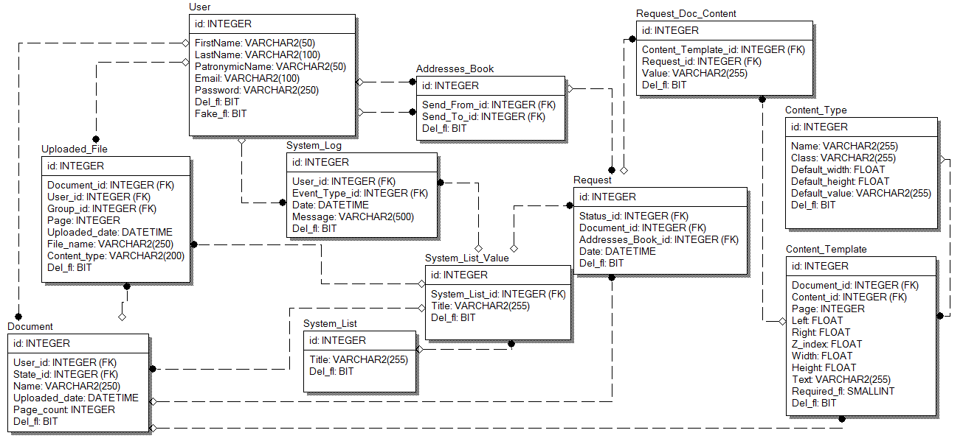
Физическая модель БД

Slide 7
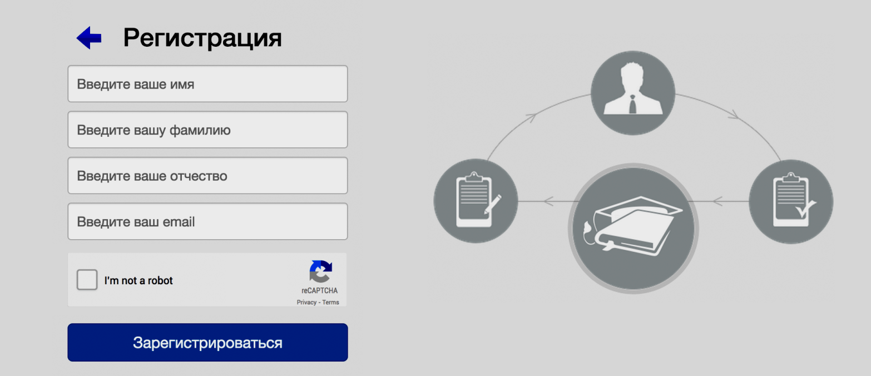
Интерфейс пользователя
Страница регистрации нового пользователя

Slide 8
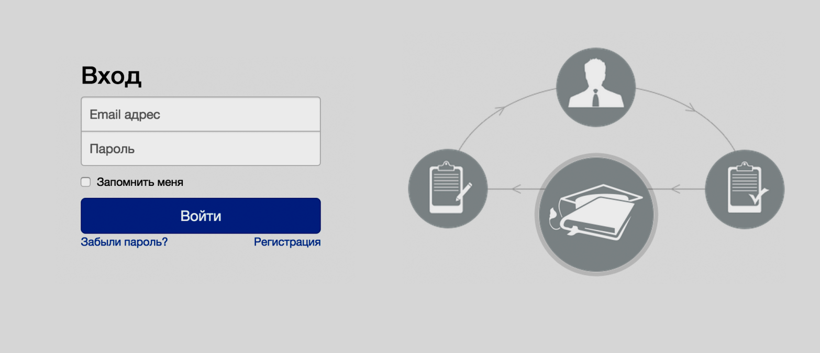
Страница авторизации в системе
8

Slide 9
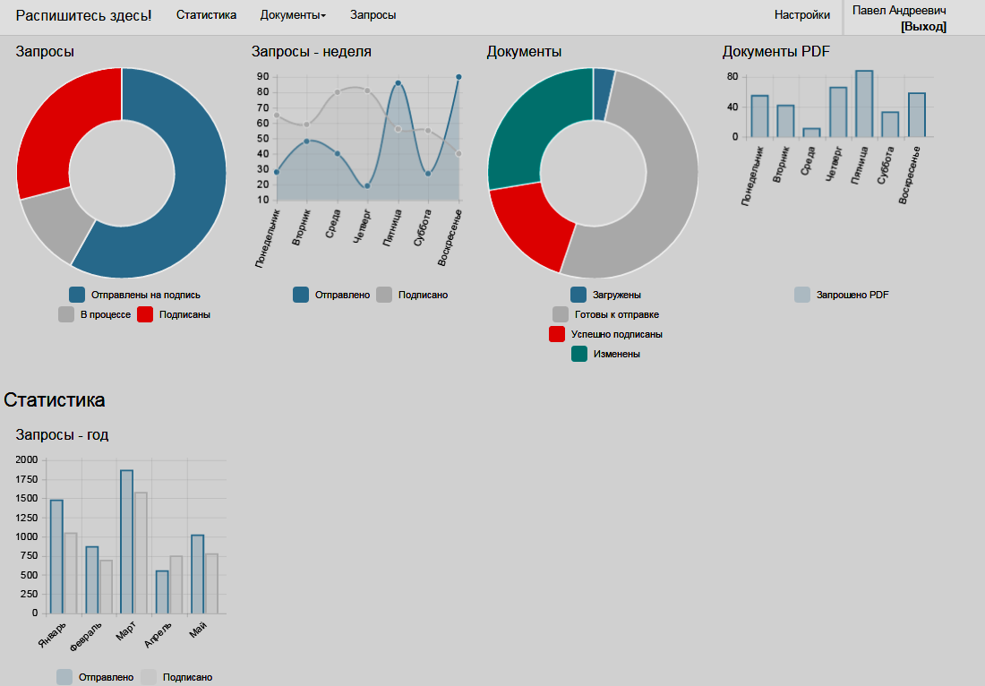
Главная страница
9
9

Slide 10
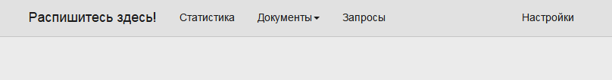
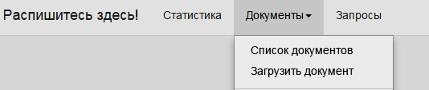
Основное меню приложения
10
10

Slide 11
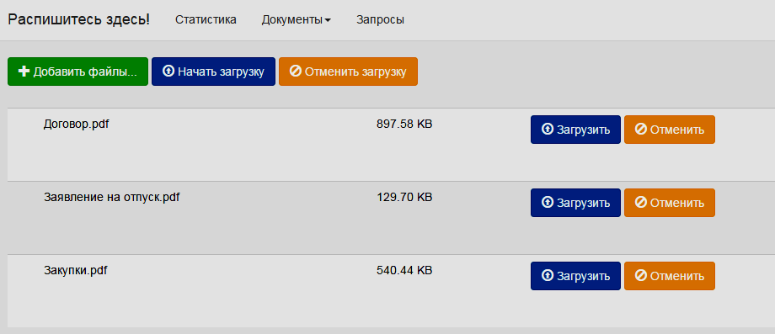
Страница загрузки документов
11

Slide 12
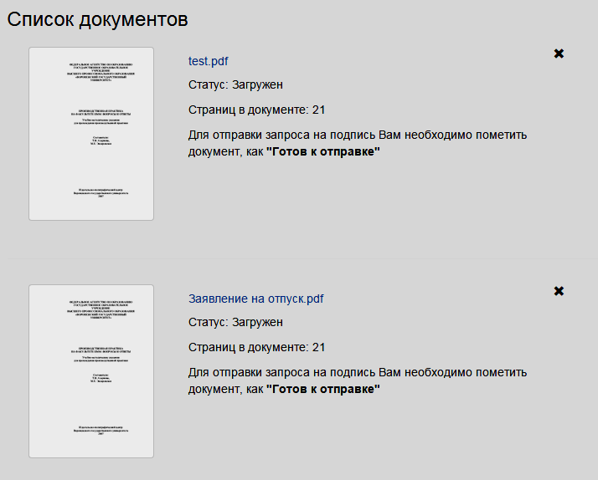
Страница со списком документов
12

Slide 13
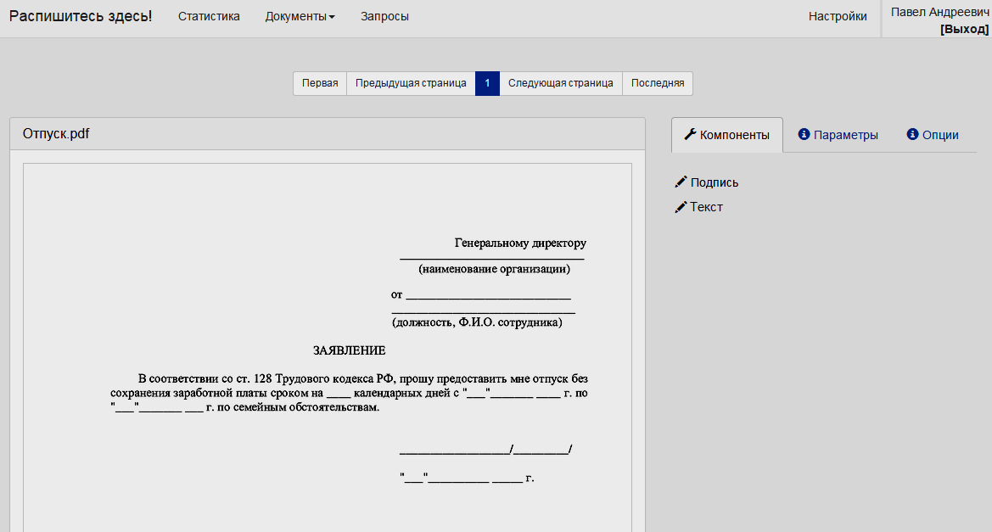
Просмотр и редактирование документа
13

Slide 14
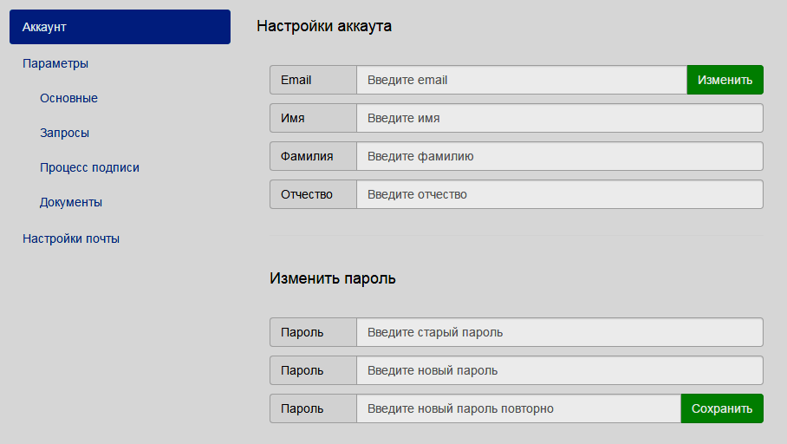
Страница настроек
Настройки аккаунта
14

Slide 15
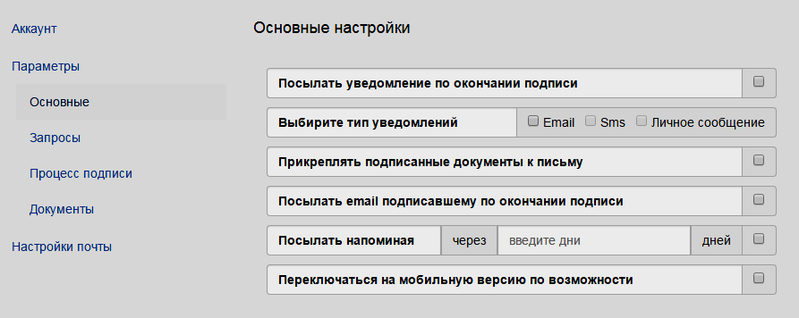
Основные настройки
15

Slide 16
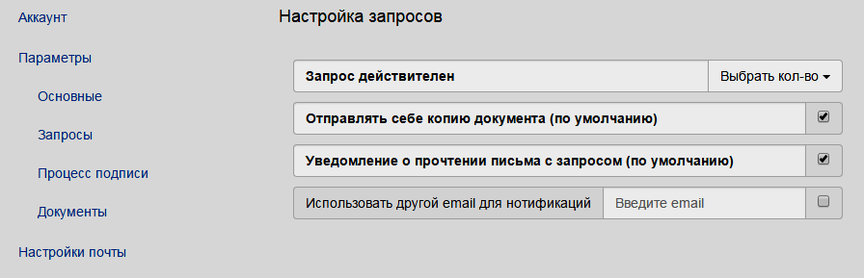
Настройки запросов
16

Slide 17
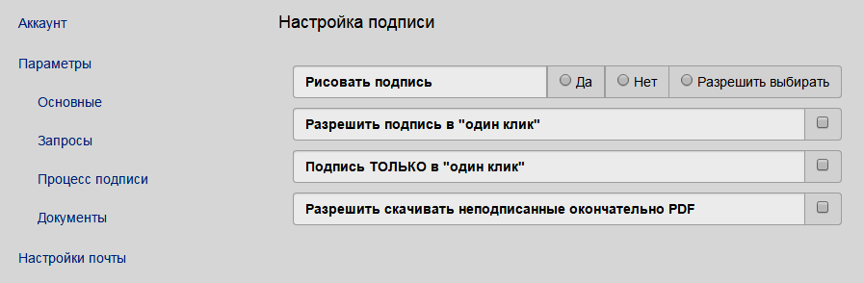
Настройки подписи
17

Slide 18
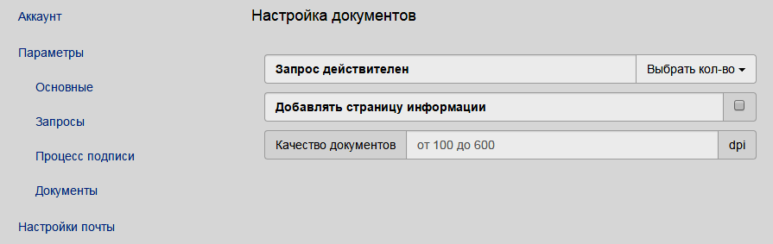
Настройки документов
18

Slide 19
Настройки почты
19

Slide 20
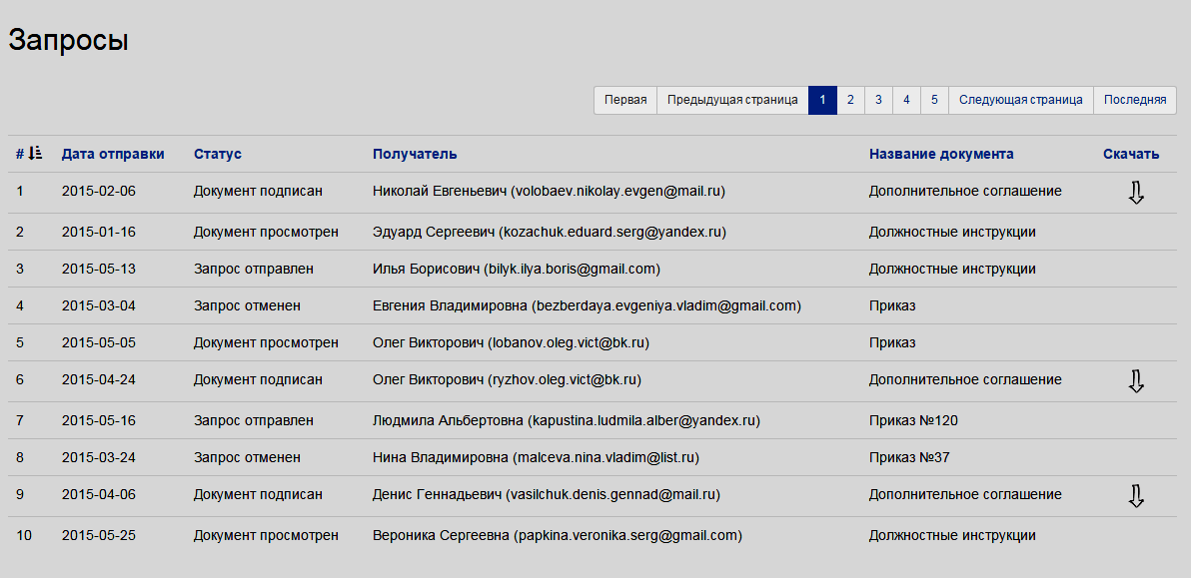
Страница запросов
Запросы пользователя, представленные в табличном виде:
20

Slide 21
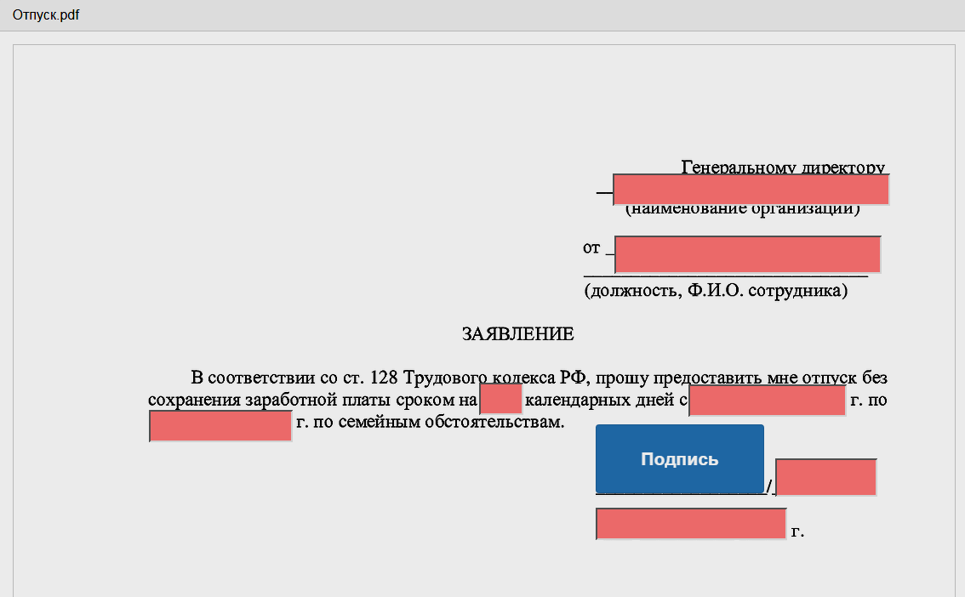
Пример документа
с элементами для ввода текста и подписи
21

Slide 22
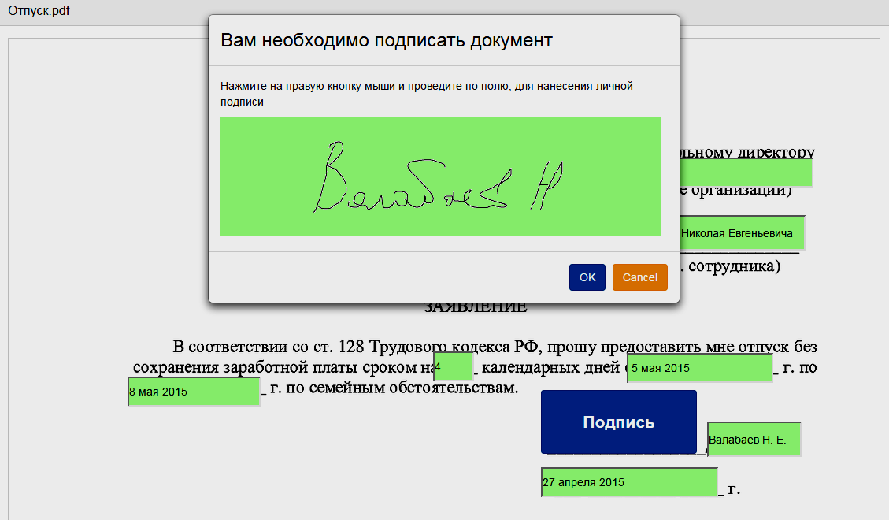
Пример подписи
22

Slide 23
Требования к аппаратному и программному обеспечению
Требования к серверной части
Требования к аппаратному обеспечению:
ПК типа IBM PC;
процессор с тактовой частотой не менее 2.4 ГГц;
оперативная память не менее 2048 Мб;
постоянная память не менее 1 Гб;
подключение к сети Интернет со скоростью не менее 100 Мбит/с.
Требования к программному обеспечению:
IIS версии 6.0;
Microsoft SQL Server.

Slide 24
Требования для веб-приложения
Требования к аппаратному обеспечению:
ПК типа IBM PC;
процессор с тактовой частотой не менее 1 ГГц;
оперативная память не менее 2048 Мб;
постоянная память не менее 1024 Мб;
видеокарта 800х600;
подключение к сети Интернет со скоростью не менее 100 Кбит/с;
клавиатура;
мышь.
Требования к программному обеспечению: браузер: Safari / Opera / Google Chrome / Mozilla Firefox / Internet Explorer.

Slide 25
Средства реализации
При реализации проекта использовались следующие средства:
интерактивная среда разработки: Microsoft Visual Studio 2012;
языки разработки: C#, JavaScript, CSS;
система контроля версий: Git;
реляционная база данных: MS SQL.

Slide 26
Технологии, выбранные для разработки системы
База данных: ADO.Net Entity Framework
Технология Entity Framework – это ORM решение. Entity Framework реализует все функции объектно-реляционного отображения и предоставляет возможность взаимодействия с объектами посредством технологии Linq To Entities или технологией Entity SQL.

Slide 27
Entity Framework предлагает различные шаблоны разработки.
Для данной системы был выбран шаблон Code First – разработка начинается с написания кода. Entity Framework использует классы для динамического построения концептуальной модели и схемы базы данных.

Slide 28
Серверная часть: ASP.NET MVC
Платформа ASP.NET MVC базируется на взаимодействии трех компонентов: контроллера, модели и представления.
Контроллер принимает запросы, обрабатывает пользовательский ввод, взаимодействует с моделью и представлением и возвращает пользователю результат обработки запроса.

Slide 29
Модель представляет слой, описывающий логику организации данных в приложении.
Представление получает данные из контроллера и генерирует элементы пользовательского интерфейса для отображения информации.

Slide 30
Интерфейс: AngularJS
AngularJS — JavaScript-фреймворк с открытым исходным кодом.
Предназначен для разработки одностраничных приложений.
Его цель — расширение браузерных приложений на основе MVC шаблона, а также упрощение тестирования и разработки.

Slide 31
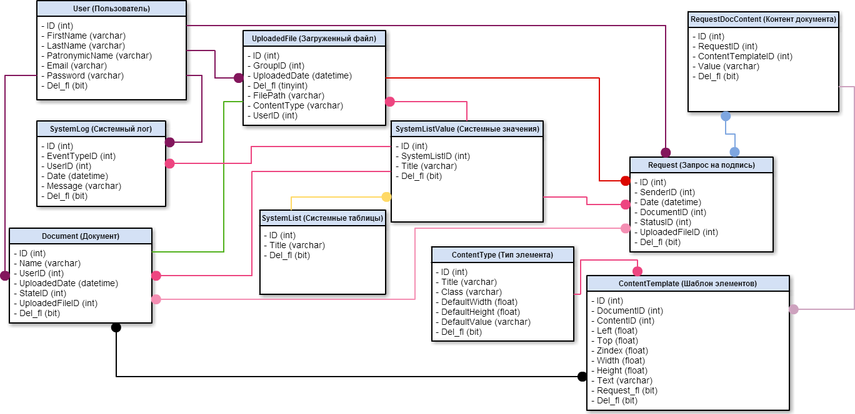
Структура базы данных

Slide 32
Результаты работы
В результате проделанной работы, было реализовано следующее:
авторизация пользователей в системе;
загрузка документов;
размещение на страницах документа компонента(‐ов) для подписи;
отправка документа на подпись одному человеку;
отправка документа на подпись группе людей;
подписание документа человеком, который:
является пользователем системы;
не является пользователем системы.

